Slide 1
التهيئة للفصل الرابع
التهيئة للفصل الرابع
النسبة والتناسب
الفصل الدراسي الثاني

Slide 2


صباح الخير ياوطني
صباح المجد والعلياء

Slide 3
الترحيب
مرحبًا بكم
صناع المستقبل
في رحلة جديدة يملئها الابداع والانجاز
لبناء الذات وبناء الوطن
وابارك لكم نجاحكم في الفصل الدراسي الاول
وخالص دعواتي لكم بالتوفيق والسداد في هذا الفصل

Slide 4
الانظمة والقوانين
الاحترام والتقدير بين الجميع
الاقتداء بأخلاقيات الرسول صلى الله عليه وسلم
الاصغاء والانتباه لمعلمتك وزميلاتك
الاجتهاد في حل الأنشطة
إحضار الادوات المدرسية والكتاب المدرسي يوميًا والحافظ عليه مع الالتزام بوقت الحصة

Slide 5



حسب لائحة الطالب الجديدة ستكون فترة واحدة فقط
المشاركة | الواجبات | الاختبارات القصيرة | المهام الادائية | الاختبار النهائي | المجموع
١٠ | ١٠ | ٢٠ | ٢٠ | ٤٠ | ١٠٠
بقوة البدايات تكون روعه النهايات

Slide 6

الاعداد الصحية
الجبر والدوال
المعادلات الخطية والدوال

Slide 7




Slide 8


الفصل الرابع
النسبة والتناسب
الفصل السادس
الاحصاء
الفصل الخامس
تطبيقات النسبة المئوية

Slide 9
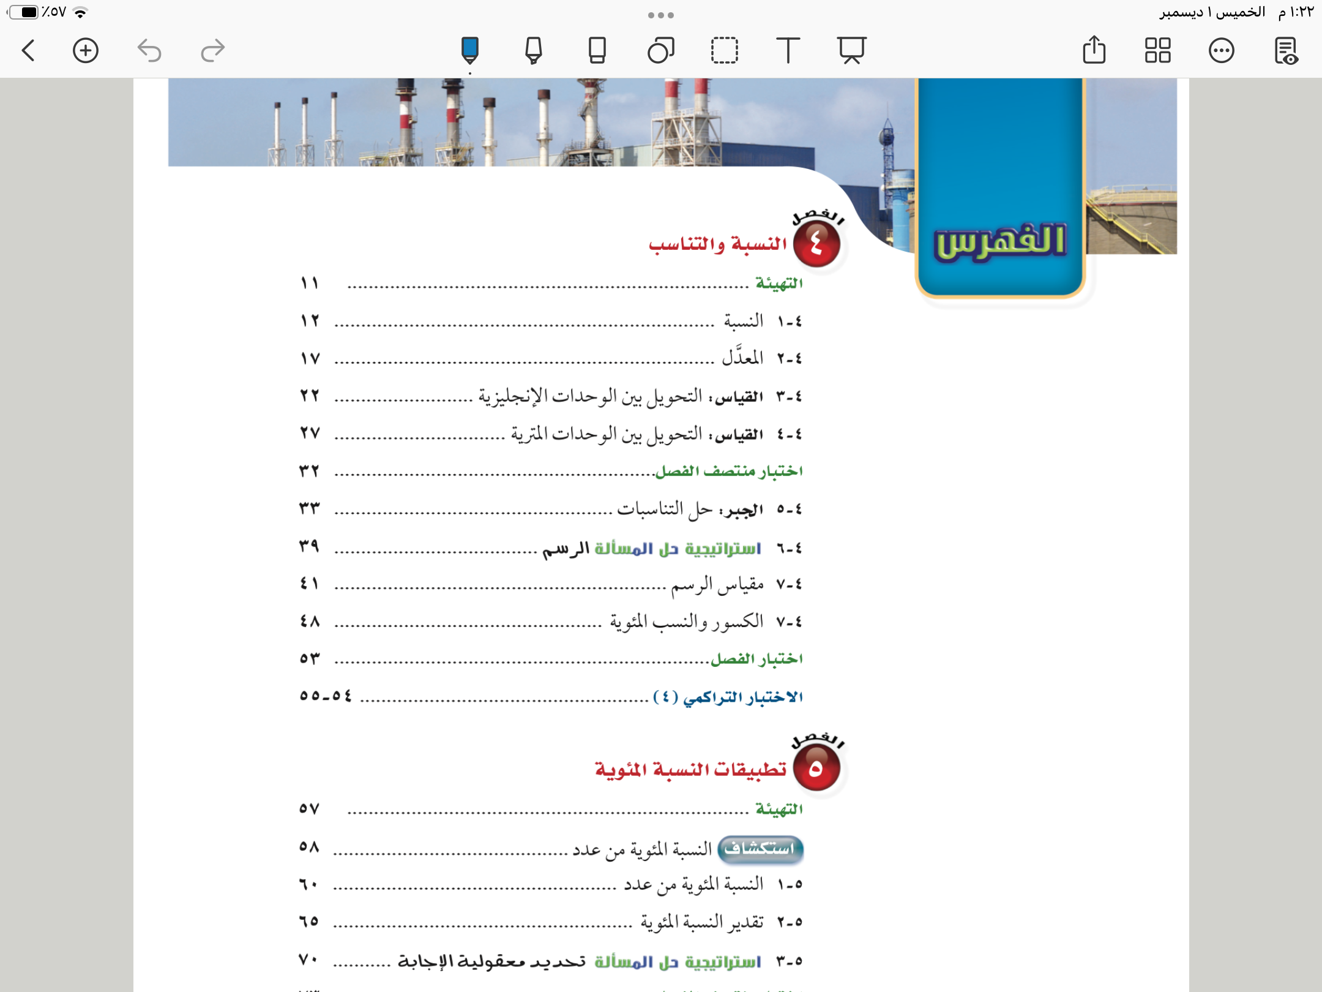
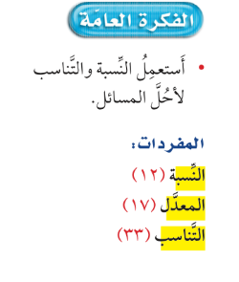
صفحة
٣٤

Slide 10

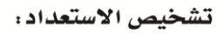
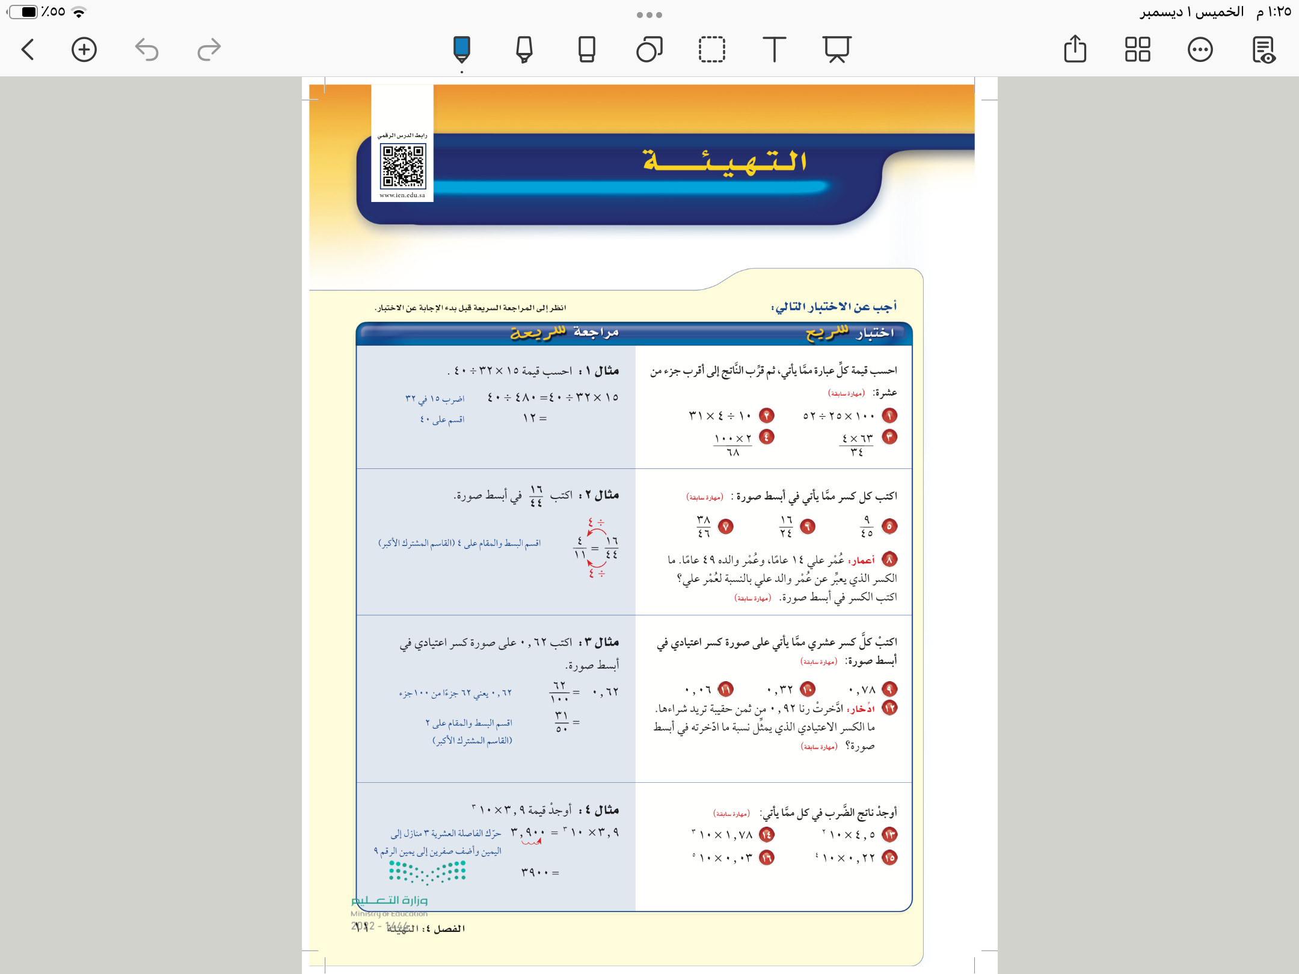
صفحة
٣٤

Slide 11
صفحة
٣٤

Slide 12
صفحة
٣٤

Slide 13






https://linktr.ee/Refa2
لاتنسوني من دعواتكم الصادقة
@hasnaa-2
https://t.me/hasna_math

